Slide 1
IA
Home
About
Works
Trend Reports
Insights
Newsroom
Content Creation
Promotion
Social Media Marketing
Analytics
Media Planning
Influencer
Latest
2019
2018
2017
…
Latest
2019
- 7월
- 6월
- 5월
- 4월
- 3월
- 2월
- 1월
2018
2017
…
Latest
삭제
카테고리 구분 x
최신순 정렬
Trends Watch
연도별 구분
카테고리 구분x
최신순

Slide 2
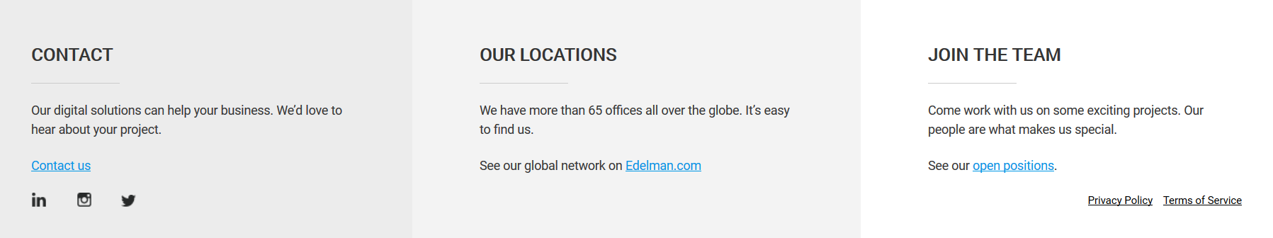

type A – GNB, footer
pc web
Descriptions
GNB
CI
About | Works | Trend Reports | Insights | Newsroom
1) 에델만코리아 사업장 정보:
서울특별시 중구 을지로5길 16, 삼화타워 17층, 18층
대표 전화번호: 02 725 2001
Footer
Terms of use | contact us | RSS
copyrights
2) Footer: 하기 레퍼런스 참고 (edelman.com)
mobile
CI
CI
Works
Trend Reports
Insights
Newsroom
Terms of use | contact us
RSS
3) 에델만코리아 소셜 채널
NOTE 참고
copyrights
menu
footer
Notes:
페이스북: http://www.facebook.com/edelman
트위터: http://twitter.com/EdelmanPR
링크드인: https://www.linkedin.com/company/edelman
인스타그램: http://instagram.com/edelman
유튜브: https://www.youtube.com/channel/UCBEyA-ShngIHUJiHt1b_VzA
이메일: SeoulOffice@edelman.com

Slide 3
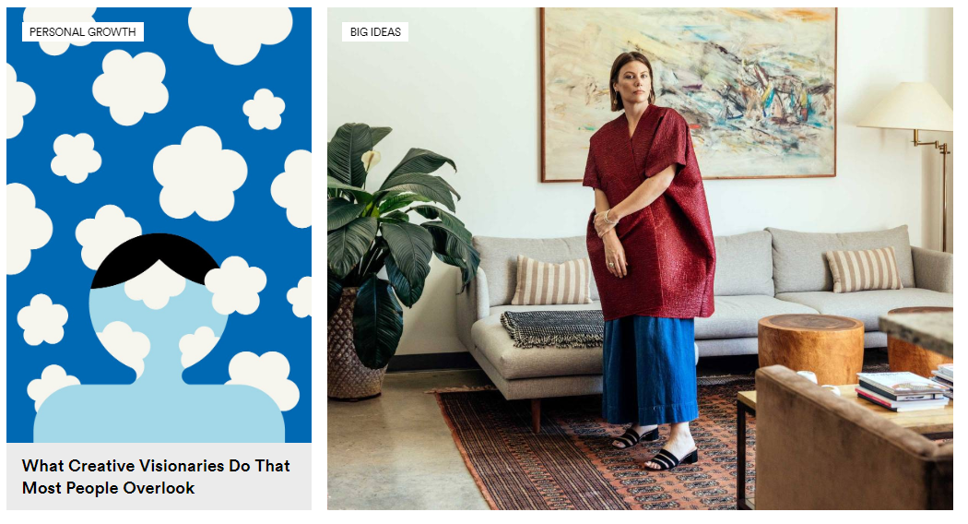
Type A - Landing page
pc web
mobile
Descriptions
GNB
1) 롤링 헤더 4개 -> 지정한 콘텐츠들이 반복되도록
(KV 2, 2019 Trends Watch 1, Latest Insights 1)
6) BBDO 모바일처럼
Key visual
1
1
2
2) 이미지 위 마우스 오버레이 시 게시글 제목 노출되도록
Newsroom
+
Insights area
3
2
4
5
3) 텍스트 고정박스 롤링되도록 (Works, Insights, Trends Watch, Newsroom)
3
6
Trend reports
4) 10,11,12 삭제
7
8
9
Works
10
11
12
5) 타일 이미지 좌상단에 메뉴 이름 넣기 (좌측 이미지 참고)
footer

Slide 4
Type A - list
리포트 리스트
Descriptions
GNB
기본 리스트
Home » Category
Home » Category
title
title
Sub copy text…
Sub copy text…
1
2
3
Latest
2017-2019 Trend KV & Theme description 롤링
1
4
5
6
View all
View all 없애고
모든 chapter가 표기되도록 (10~11개)
2019 (12)
7
8
9
2
3
4
5
6
7
8
9
10
11
12
View all
이미지 위 마우스 오버레이 시 게시글 제목 노출되도록 -> 회색, 보라, 남색 (에델만 컬러 참고)
이미지 등록시 썸네일 자동 및 수동 지정 가능
2018 (52)
2
3
4
5
< 1 2 3 4 … 9 10 >
View all
2017 (52)
2
3
4
5
Works/Insights의 경우
키워드 필터링 기능 추가 (해당 키워드는 추가/삭제 가능하도록) 참고

Slide 5
Type A – article detail
Insights/ tends watch/ newsroom
Descriptions
Home » Category
title
Sub title text
이미지/영상 최대 5개까지
tags
Share
Share 플랫폼 (페이스북, 트위터, 링크드인, 이메일, URL)
관련글
관련글 태깅으로 최대 6개까지 (최신순으로)
1
2
3

Slide 6
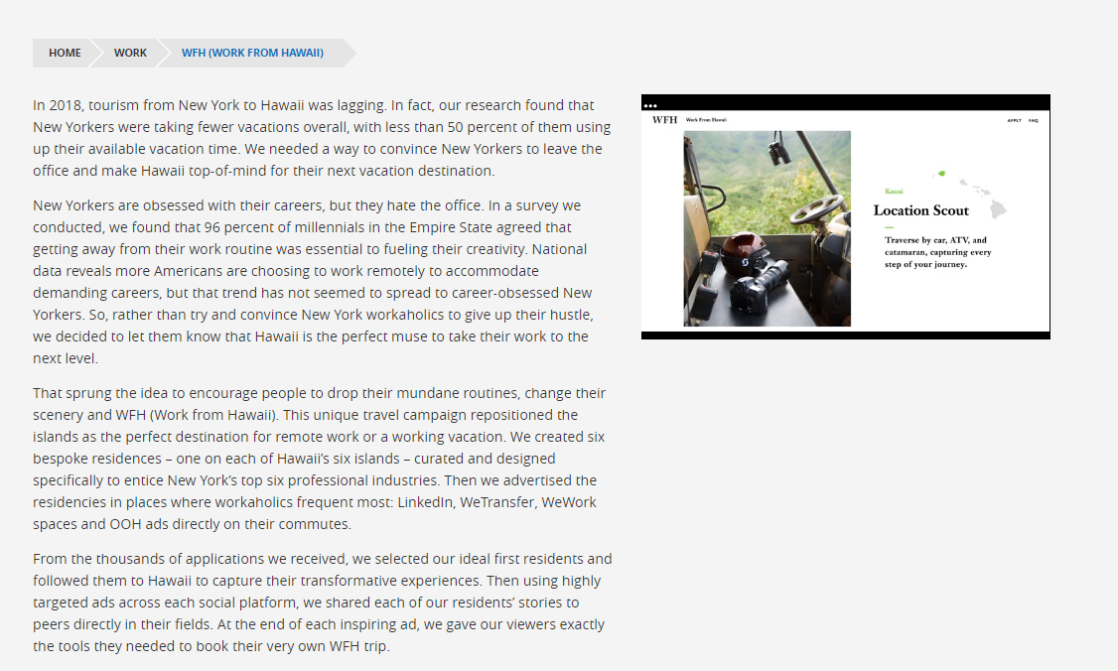
Type A – works detail
works
Descriptions
Home » Category
title
타이틀 밑에 client/ project type 넣을 수 있는 부분
client와 project type(IMC, OOH) 명시
Sub title text
Horizontal layout
(좌) 대표 이미지/비디오
(우) 디스크립션
+ 관련 링크 제공 (press/ micro site link 등)
좌측 이미지 참고
tags
Share
관련글
1
2
3

Slide 7
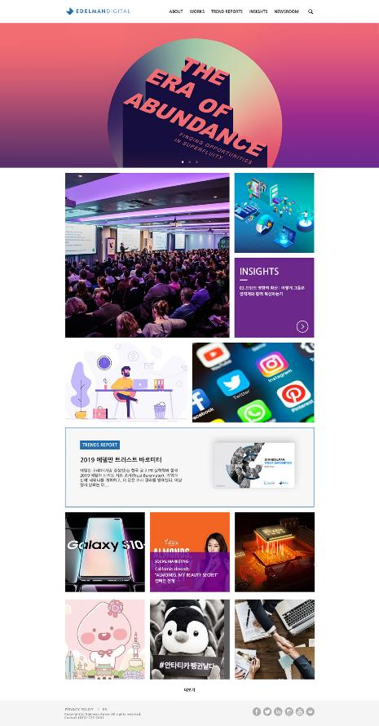
Type A – design style draft
GNB
Key visual
Newsroom
+
Insights
Reports
Works
footer

